Slide 1
TALK TALK Project
융합서비스 애플리케이션 개발자 양성과정 C
이성윤

Slide 2
목차
1. 프로젝트 주제
2. 프로젝트 목표
3. 프로젝트 기획서
4. 프로젝트 산출물
5. 프로젝트 시연
6. 느낀점

Slide 3
주제
메신저 TalkTalk
로그인 후 다른 유저의 아이디 검색을 통해 친구를 찾고,
대화할 수 있는 톡 서비스

Slide 4
목표
로그인
친구 찾기
친구 추가
대화

Slide 5
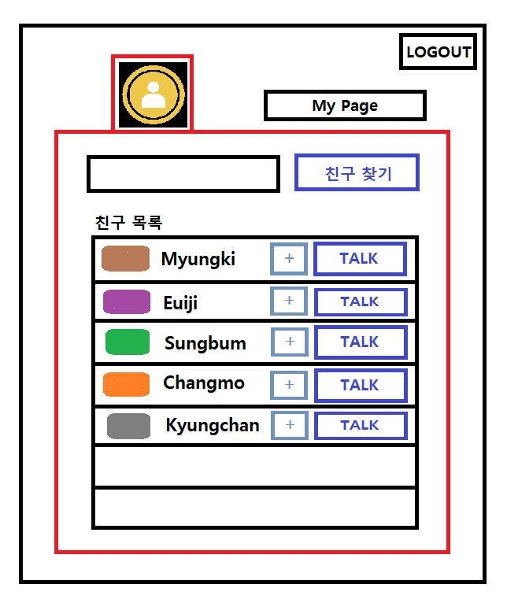
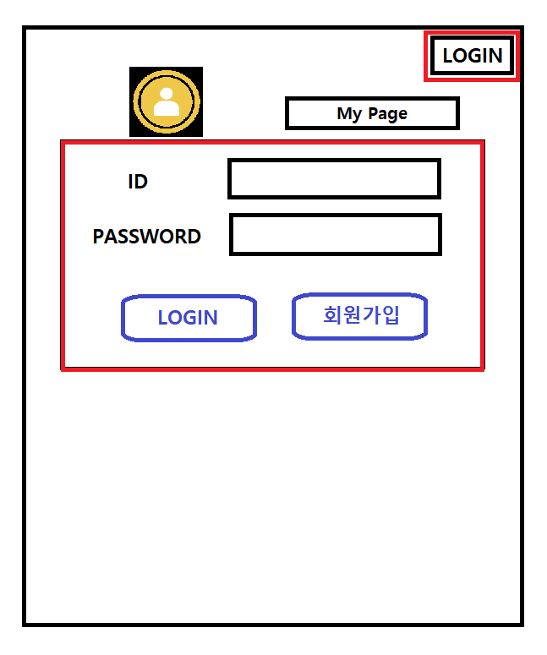
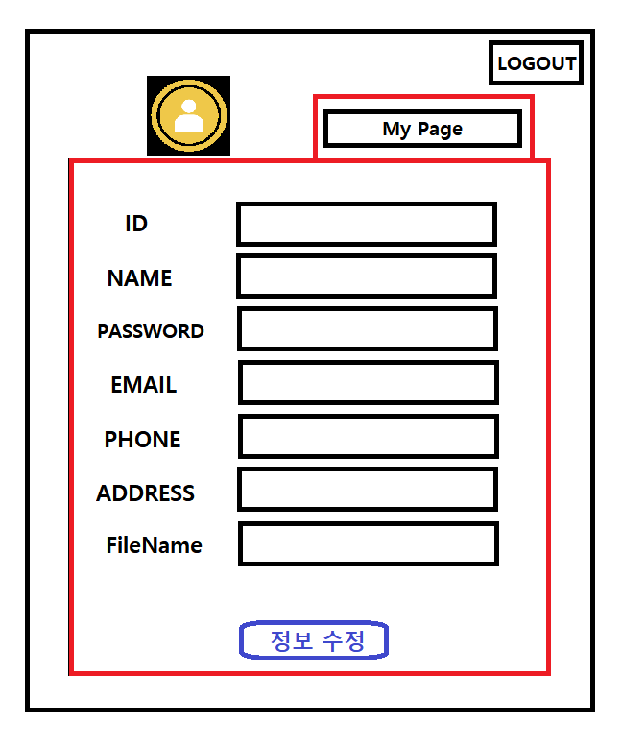
프로젝트 기획서
Home
Login
MyPage

Slide 6
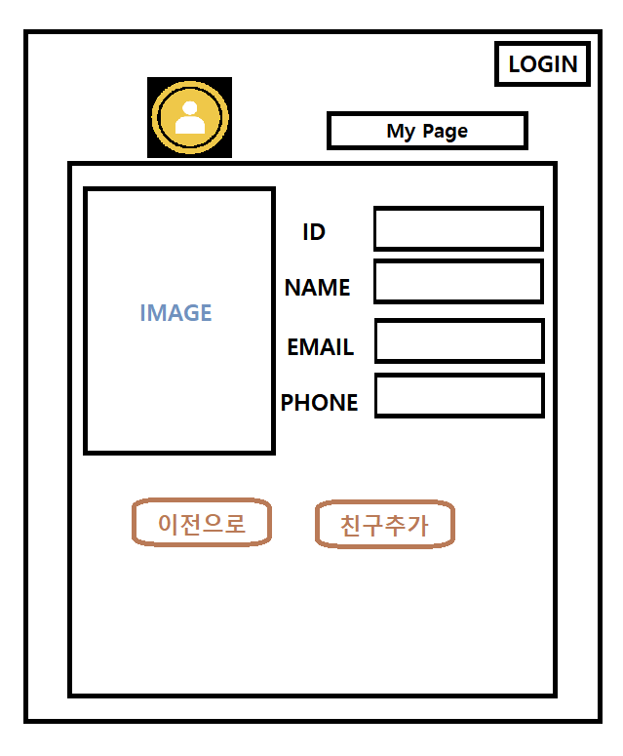
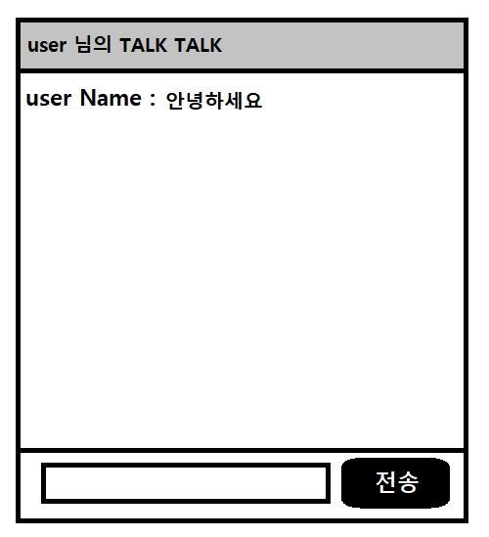
Detail
Chat

Slide 7
프로젝트 산출물
TalkMain
Home
MyPage
Login
RegistForm
MemberDetail

Slide 8
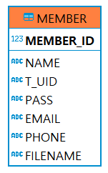
프로젝트 산출물

Slide 9
회원가입
로그인
로그아웃
친구검색
친구정보
친구추가
친구목록
친구삭제
채팅하기
마이페이지
정보수정

Slide 10
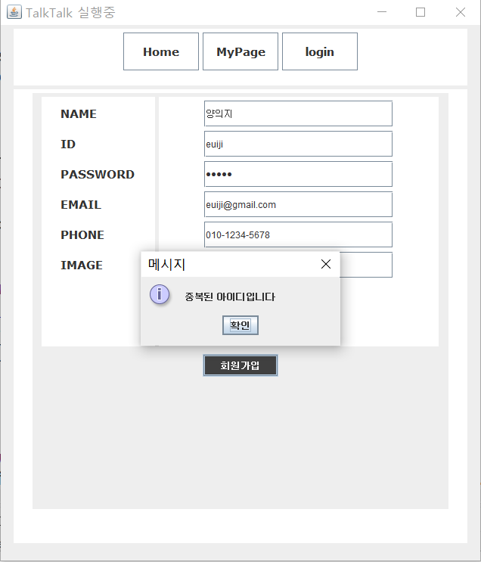
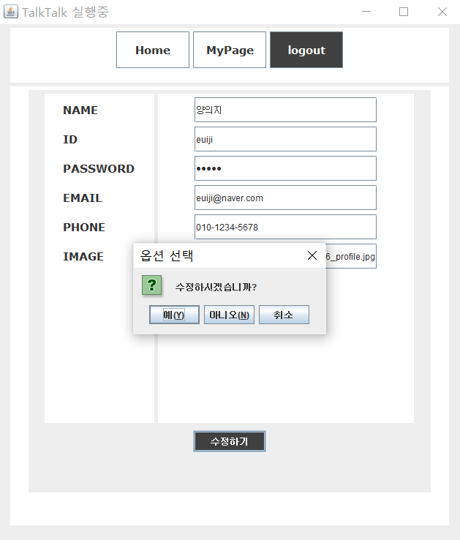
회원가입
마이페이지
중복 check !

Slide 11
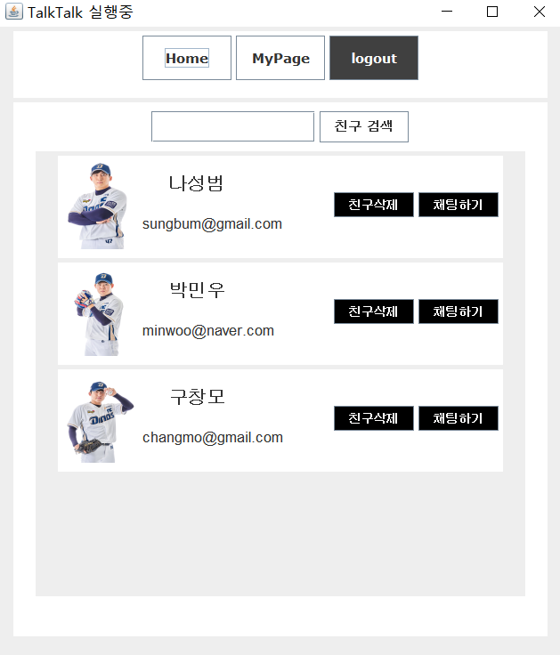
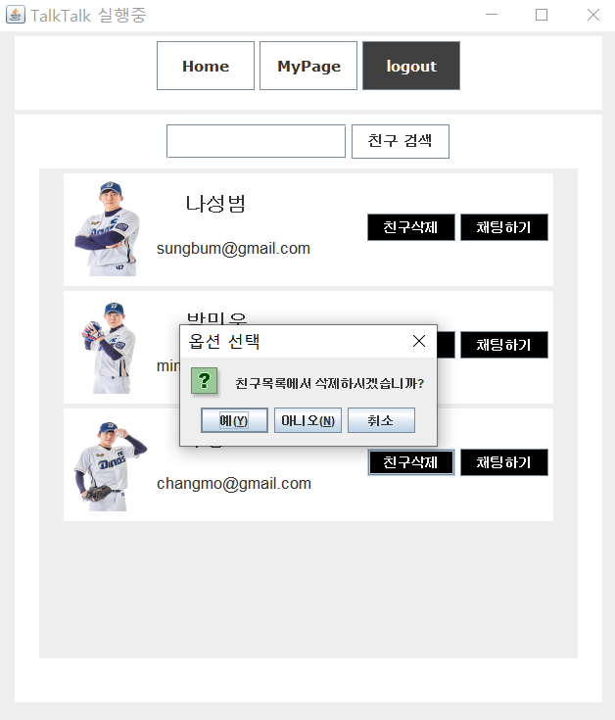
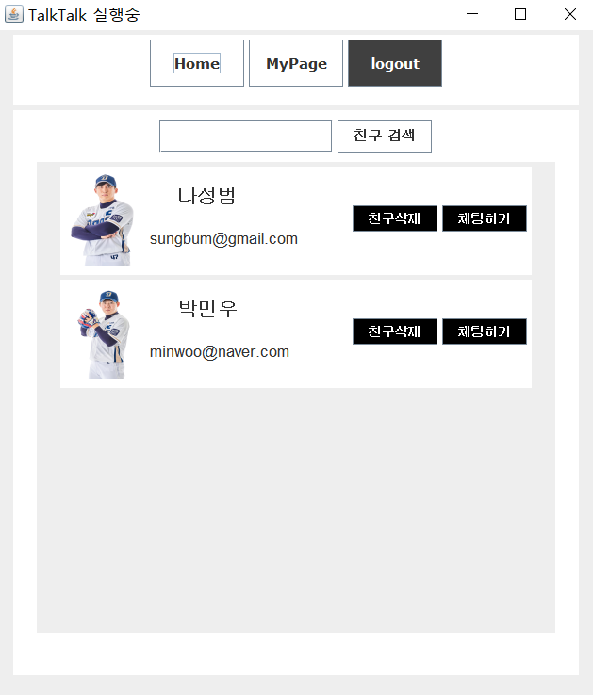
친구 목록

Slide 12
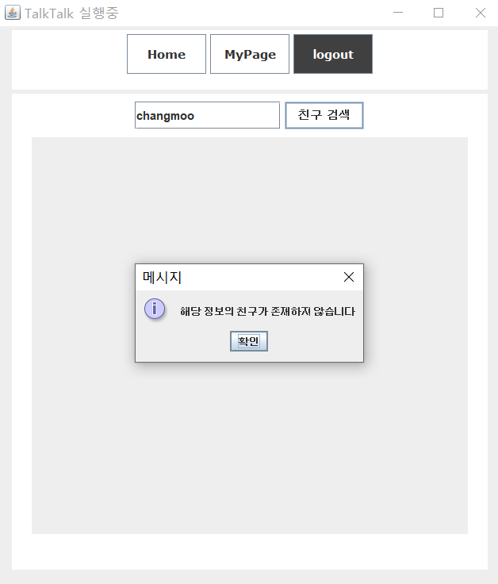
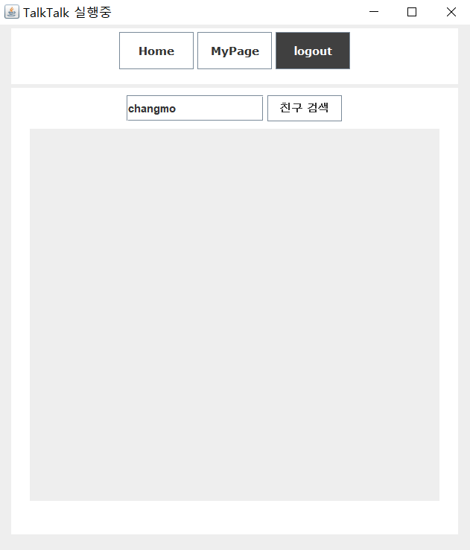
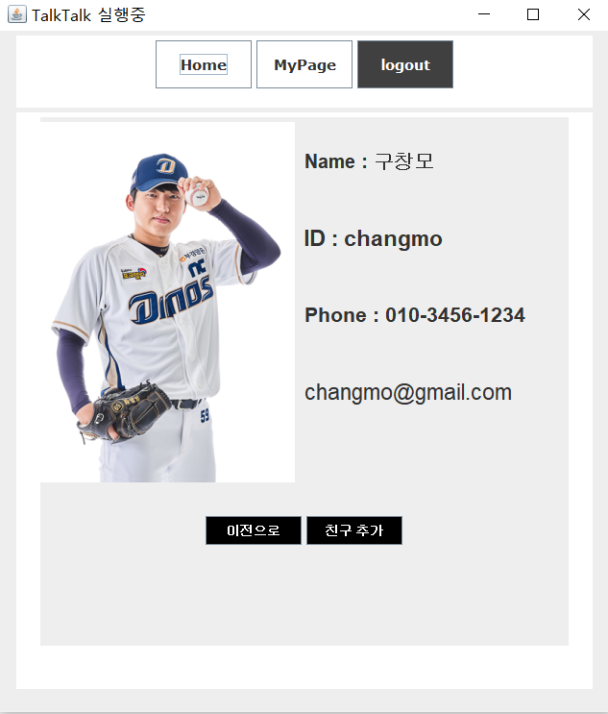
ID 존재 X
경고창
ID 존재 O
상세페이지로

Slide 13
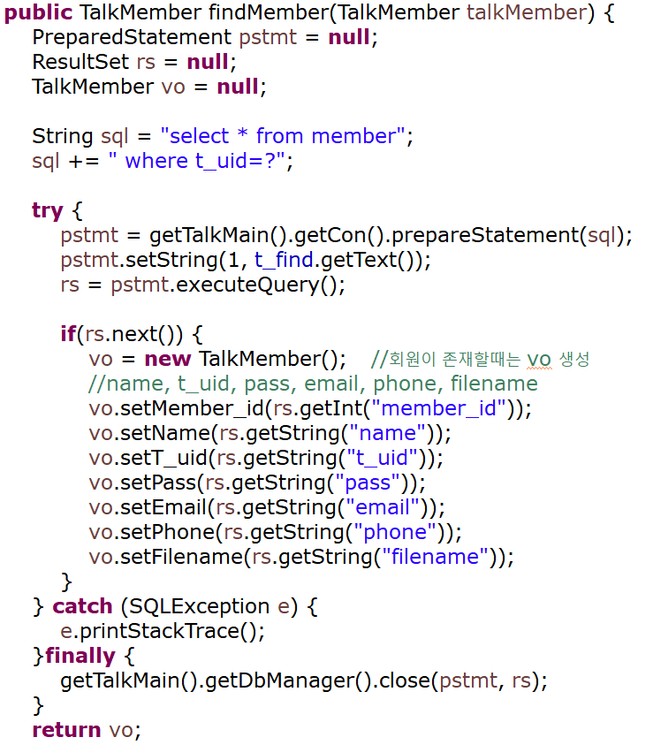
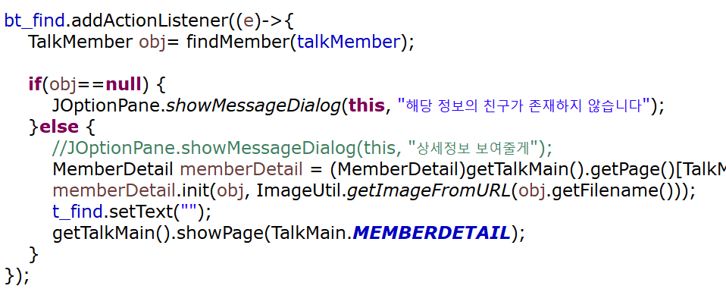



Slide 14
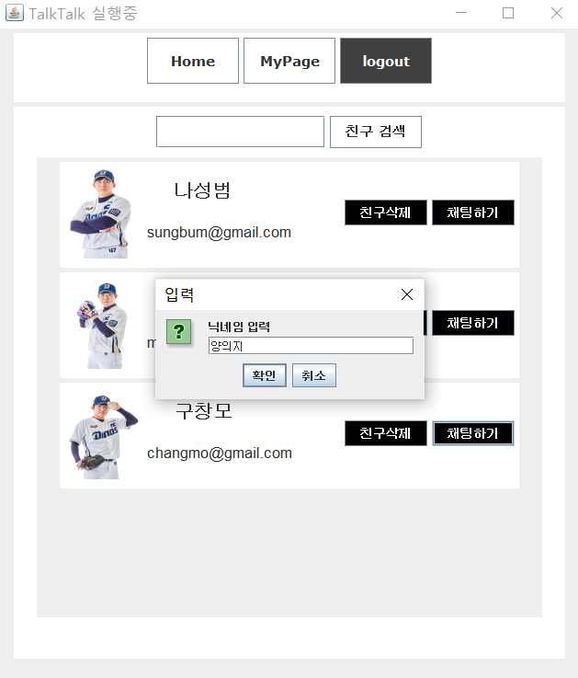
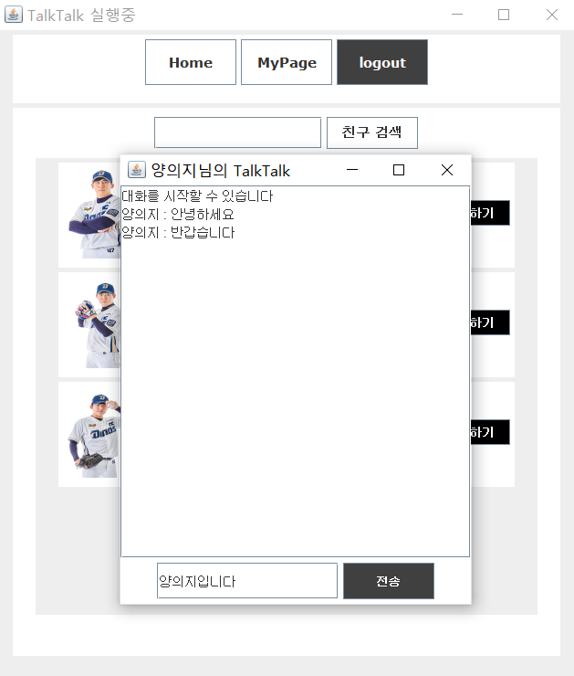

Slide 15
프로젝트 시연

Slide 16
프로젝트 제작 소감

Slide 17
감사합니다
GitHub : https://github.com/zzangyoon

